Slide 1
CATALOGO

Slide 2
LAS CUENTAS DE ACTIVO

Slide 3

CAJA.

Slide 4

BANCOS

Slide 5

MERCADERIAS

Slide 6

MATERIAL DE EMPAQUE

Slide 7

PAPELERIA Y UTILES

Slide 8


UTILES Y ENSERES

Slide 9

INMUEBLES

Slide 10

MOBILIARIO Y EQUIPO

Slide 11

VEHICULO

Slide 12

EQUIPO DE COMPUTACION

Slide 13
LAS CUENTAS DE PASIVO

Slide 14

PROVEEDORES

Slide 15

PRESTAMOS BANCARIOS

Slide 16

IVA POR PAGAR

Slide 17

HIPOTECAS

Slide 18

DOCUMENTOS POR PAGAR

Slide 19
LAS CUENTAS PERDIDAS

Slide 20

COMPRAS

Slide 21

PUBLICIDAD PAGADA

Slide 22

SUELDOS PAGADOS

Slide 23

ALQUILERES PAGADOS

Slide 24

GASTOS GENERADOS

Slide 25

IMPUESTOS

Slide 26
LAS CUENTAS DE GANANCIAS

Slide 27

VENTAS

Slide 28

DESCUENTOS RECIBIDOS

Slide 29
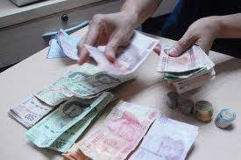
COMISIONES COBRADAS

Slide 30

DONACIONES RECIBIDAS

